Slide 1

Агентство «Ньютон»
Преподаватель:
Говорова Марина Александровна
Работу выполнил:
Шмидт Арсений K3241

Slide 2
Предметная Область
Агентство по изготовлению наружной рекламы «Ньютон» было открыто в марте 2009 года, на данный момент численность его персонала составляет всего три человека: директор, макетчик и мастер, но, тем не менее, «Ньютон» уже успел наработать круг клиентов.
В услуги агентства входит изготовление различных видов наружной рекламы, некоторой полиграфии и установка наружной рекламы. Работа с клиентами происходит по следующей схеме: Запрос клиента на рекламу, уточнение задачи, создание макета, а после, при одобрении макета клиентом, создание и установка итогового продукта.
Директор занимается организацией работы всей компании, макетчик создаёт макет, а мастер создаёт непосредственную реализацию продукта.

Slide 3
Цель проекта
Проектирование функциональной модели АИС “Агентство Ньютон”

Slide 4
Задачи проекта
Определить назначение ИС
Выделить основной процесс и внешние сущности по отношению к нему
Выделить потоки для внешних сущностей по отношению к основному событию (функции/процесс /работе).
Составить контекстную диаграмму нулевого уровня.
Проанализировать события (функции/работы/процессы), определить связи по потокам данных между сущностями, событиями, накопителями данных.
Составить детализированную контекстную диаграмму.

Slide 5
Методы и Средства Выполнения Проекта
Методология:
DFD(Data Flow Diagramm)
CASE-средство:
CA ERWin Process Modeler

Slide 6
1. Назначение ИС
Проектируемая Информационная Система служит для демонстрации связи сущностей, процессов и потоков данных в компании с целью сокращения документооборота, автоматизации бюрократических процессов и упрощения доступа к данным.

Slide 7
2. Основной Процесс и Внешние Сущности
Основной процесс:
Изготовление наружной рекламы
Внешние Сущности:
Клиент, Маркетолог, Директор, Поставщик, Мастер

Slide 8
3. Внешние Потоки Данных
Сущность | Потоки
Клиент | Оценка Модели(вых), Запрос на Изготовление Модели(вых), Оплата(вых), Предоплата(вых), Завершенная Наружная Реклама(вх)
Директор | Итоговый Запрос на Рекламу(вх), Отчёт о Выполненной Работе(вых), Составленные ТЗ(вых), Заказ Материалов(вых), Уточнение Заказа на Рекламу(вых)
Мастер | ТЗ для реализации(вх), Утверждённая Модель Рекламы(вх), Готовая Реклама(вых)
Поставщик | Запрос на Материалы(вх), Договор о Поставке(вых)
Макетчик | ТЗ для Макета(вх), Модель Макета(вых)

Slide 9
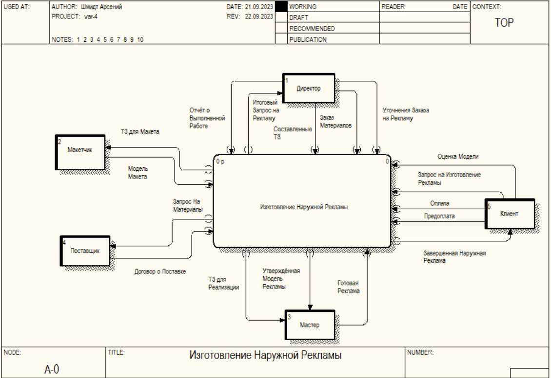
4. Диаграмма нулевого уровня(A-0)
Слева представлена диаграмма нулевого уровня. На ней продемонстрированы все внешние сущности и связанные с ними потоки Данных, которые вливаются в Основной Процесс данной ИС.

Slide 10
5. Анализ Событий ИС
При анализе данной ИС было выделено три основных подпроцесса: Обработка Заказа, Выполнение Заказа, Предоставление Заказа.
Обработка Заказа предполагает за собой все начальные приготовления перед выполнением Заказа. В Базу Данных собираются данные о Клиенте и его запросе, Директор уточняет информацию о заказе, и после этого анализирует итоговый Заказ.
Выполнение Заказа предполагает за собой непосредственную реализацию Заказа. Этот подпроцесс будет описан далее.
Предоставление Заказа предполагает за собой предоставление Заказа самому клиенту, его монтаж и принятие полной оплаты за Заказ.

Slide 11
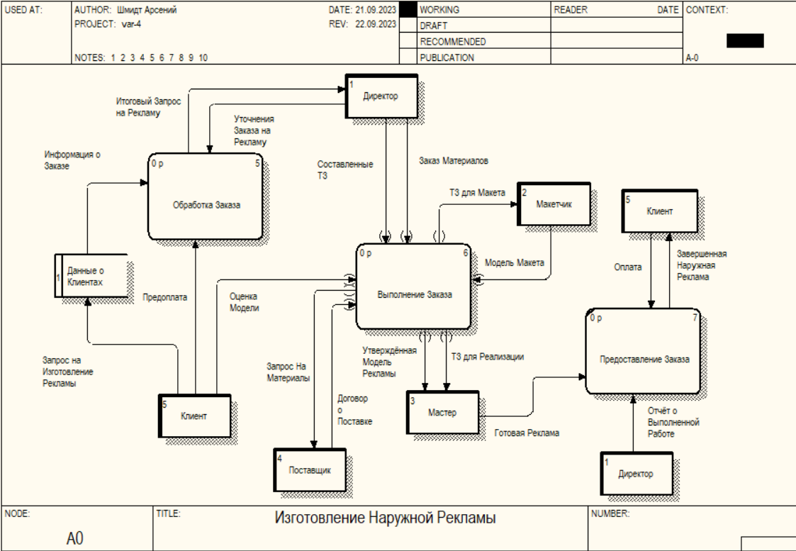
6. Детализированная Диаграмма(A0)
Слева представлена Детализированная Диаграмма(А0). На ней представлены основные подпроцессы данной ИС и проведены потоки данных связывающие эти процессы и вн. сущности

Slide 12
6-1. Анализ Процесса “Выполнение Заказа”
В процессе анализа Событий и Процессов данной ИС было решено провести дополнительный анализ Процесса “Выполнение Заказа”. При анализе были выделены подпроцессы: Закупка Материалов, Распределение Задач, Утверждение Макета.
Закупка Материалов – предполагает за собой все процессы связанные с закупкой материалов. Директор производит Заказ Материалов у Поставщиков, они предоставляют Договор о Поставках и информация о складах и наличии материалов поступают в Базу Данных Материалов.
Распределение задач – предполагает за собой все процессы связанные с распределением задач между сотрудниками. Директор формирует ТЗ и учитывая информацию о Доступных Материалах ТЗ переходит к сотрудникам. Также процесс загружает итоговую модель из хранилища данных “Данные о Макетах” и направляет её мастеру.
Утверждение Макета – предполагает за собой процесс утверждения макета для заказа. Макетчик создаёт модель и Клиент оценивает её. Утверждённая клиентом модель загружается в Базу Данных Моделей(хранилище данных “Данные о Макетах”).

Slide 13
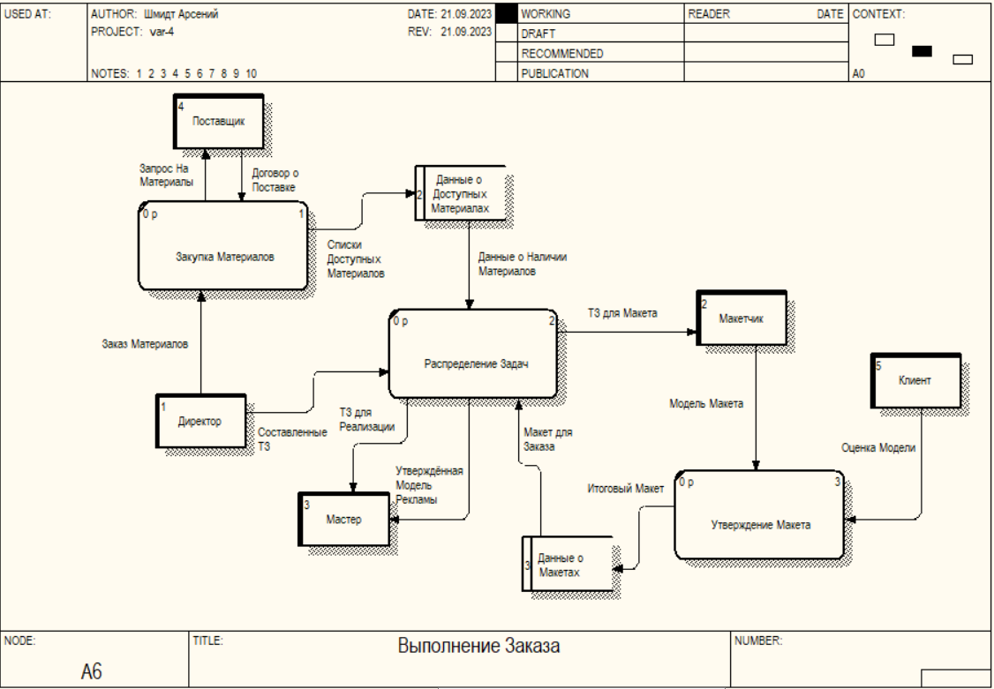
6. Детализированная Диаграмма(A6)
Слева представлена Детализированная Диаграмма(А6). На ней представлены подпроцессы Выполнения Заказа и потоки данных связывающие эти подпроцессы и вн. сущности.

Slide 14
Вывод
Подводя итоги можно сказать, что основная Цель данного проекта была выполнена. Итоговая Детализированная Диаграмма описывает все основные процессы и потоки данных в данной компании, даёт важную информацию для анализа и позволяет избавиться от большей части документооборота и автоматизировать многие бизнес-процессы.
Во время выполнения проекта возникли трудности с проведением связей потоков данных между сущностями и процессами, однако они были преодолены.
Данный проект подарил опыт в проектировании DFD диаграмм для бизнеса и наглядно раскрыл все подробности этого процесса.

Slide 15
Список литературы
1. https://www.interface.ru/home.asp?artId=22274— Гайд по работе с ERWin
2. https://habr.com/ru/articles/668684/ - Информация о Методологии DFD и построении DFD диаграмм.

Slide 16
Спасибо за Внимание!

